Slide 1
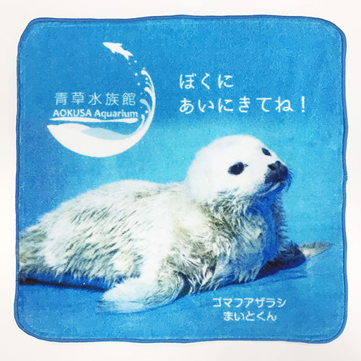
【提案書】
オリジナルハイブリットハンドタオル（小）
特徴
表はポリエステル、裏は綿素材のハンドタオル。アニメ・ゲームなどのキャラもフルカラーで鮮やかにプリントできます。ミニサイズでポケットにも収納しやすく、持ち歩きに便利です
納期
納期スペース
仕様
素材：表/ポリエステル 裏/綿
サイズ：W200×H200㎜程度
包装：個別袋入れ
備考：印刷：昇華転写
お見積
お見積りスペース

